Slide 1
Gestión de Operaciones
Sesión 4 – Inventario Determinista
Franz Sperberg Gonzalez
Octubre 2026

Slide 2
Fundamentos
Conexión con Pronósticos y Planificación Agregada
Pronósticos: Aprendimos a generar proyecciones de la demanda, utilizando información histórica, con el fin de tomar medidas y decisiones que favorezcan el negocio.
Planificación Agregada: Como oferentes de productos o servicios, podríamos estar motivados a producir una cantidad diferente a las demandas pronosticadas. Como, por ejemplo: Requerimientos de inventarios al final de cada periodo.
Gestión de Inventarios: Revisaremos nuevas técnicas y herramientas para poder tomar decisiones útiles desde un punto de vista operativo. Complementando las sesiones anteriores.
Ahora analizaremos la reposición de un artículo específico: una materia prima, un componente o un producto terminado.

Slide 3
Fundamentos
¿Qué es un Inventario?
¿Si conocemos exactamente cuánto vamos a vender, ¿por qué podríamos necesitar inventario?
Conocer la demanda permite planificar el abastecimiento. Sin embargo, realizar pedidos o producir en lotes puede resultar conveniente por los costos de transporte, compra o preparación. Además, la reposición requiere tiempo.
¿Qué es un inventario y dónde aparece?
Un inventario es una existencia de productos o recursos que una organización mantiene para su utilización, transformación o venta futura.
Representa recursos que ya se adquirieron o produjeron y que todavía permanecen dentro del sistema.

Slide 4
Fundamentos
¿Qué es un Inventario?
Según su ubicación en el proceso productivo, podemos distinguir:
La clasificación depende de la organización: una bisagra puede ser producto terminado para su fabricante y un componente para la fábrica de muebles.
En empresas de servicios también existen inventarios físicos: medicamentos en una clínica, alimentos en un restaurante o repuestos en un taller.

Slide 5
Fundamentos
¿Por qué las organizaciones mantienen inventario?
El inventario permite mantener una producción estable frente a una demanda que cambia.
También conviene destacar que puede existir inventario incluso cuando no hay incertidumbre. Las economías de escala, el transporte y las restricciones de compra siguen presentes.

Slide 6
Fundamentos
Clasificación según la función del inventario
Estas clasificaciones pueden aplicarse simultáneamente: Un producto terminado puede mantenerse como inventario de ciclo o como inventario de seguridad.

Slide 7
Fundamentos
Características de la demanda
Para elegir un modelo debemos distinguir dos dimensiones:
Conocimiento: demanda conocida o incierta.
Comportamiento temporal: demanda constante o variable.
Por lo tanto, una demanda variable también puede ser determinista.

Slide 8

Fundamentos
Qué productos requieren mayor atención: Clasificación ABC
Una organización puede administrar cientos o miles de artículos. La clasificación ABC permite establecer prioridades de gestión.
Un criterio habitual es el valor anual de consumo:
El resultado se expresa en dinero por año.

Slide 9
Fundamentos
Qué productos requieren mayor atención: Clasificación ABC
Se ordenan los productos desde el mayor al menor valor y se calcula su participación acumulada.
Los porcentajes de separación son orientativos. Además, la criticidad operacional puede justificar un control especial: un repuesto barato podría detener toda una planta si falta.

Slide 10
Fundamentos
Cómo se revisa y repone el inventario
Se ordenan los productos desde el mayor al menor valor y se calcula su participación acumulada.
En revisión continua, los pedidos pueden ocurrir en fechas distintas.
En revisión periódica, las fechas de revisión están fijadas y la cantidad solicitada puede variar.
Ambos sistemas deben resolver las preguntas:
¿Cuánto comprar o producir?
¿Cuándo emitir el pedido o iniciar la producción?

Slide 11
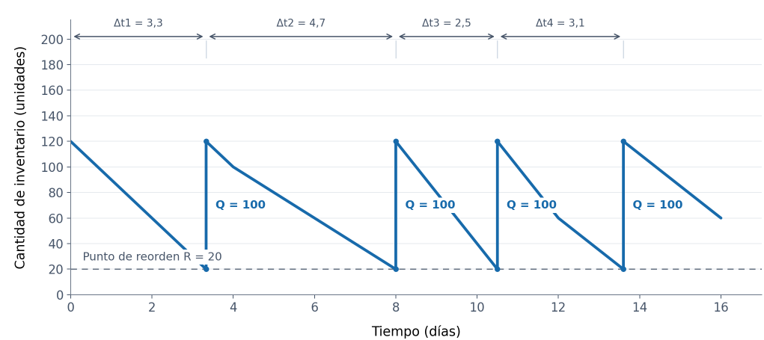
Fundamentos
Cómo se revisa y repone el inventario: Revisión Continua

Slide 12
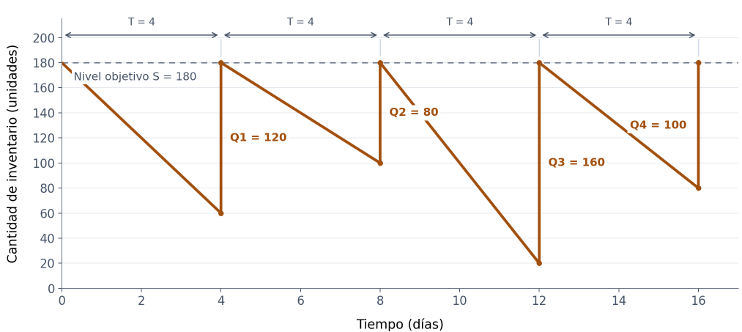
Fundamentos
Cómo se revisa y repone el inventario: Revisión Periódica

Slide 13
Fundamentos
Cómo se revisa y repone el inventario
¿Qué consecuencias tendría comprar cantidades muy grandes? ¿Y comprar cantidades muy pequeñas?
Lotes grandes: Menos pedidos o preparaciones, mayor inventario promedio y más capital inmovilizado.
Lotes pequeños: Menor inventario promedio, más pedidos o preparaciones y mayor frecuencia de abastecimiento.

Slide 14
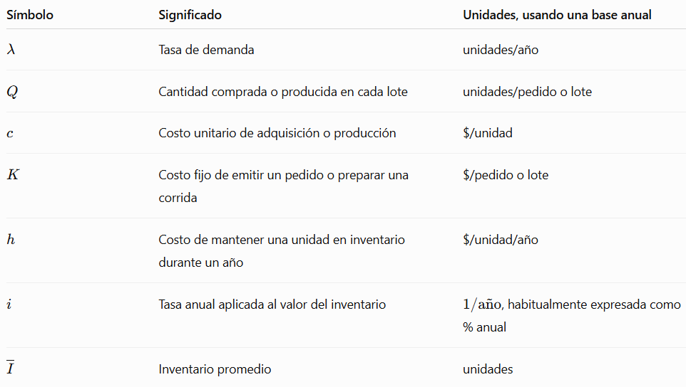
Costos relevantes
¿Qué costos cambian cuando modificamos la cantidad que compramos o producimos en cada lote?
Notación y unidades:
Trabajaremos con costos anuales, por lo que todos los componentes deben terminar expresados en $/año.

Slide 15


Costos relevantes
Costo de adquisición o producción
Es el costo proporcional a la cantidad comprada o producida.
Si compramos un lote de Q unidades a un precio unitario c:
En una operación estable, sin pérdidas de producto, la cantidad comprada por año debe cubrir la demanda anual:
Si el precio unitario permanece constante, cambiar el tamaño del pedido no modifica este costo anual.
Seguimos comprando la misma cantidad para satisfacer la demanda. Cuando existen descuentos por cantidad, el precio depende de Q, por lo que este componente sí influye en la elección del lote.

Slide 16

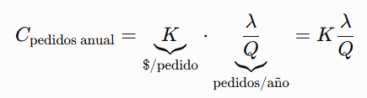
Costos relevantes
Costo fijo de pedido o preparación
El costo K se incurre cada vez que se realiza un pedido, independientemente de su tamaño, dentro de las condiciones consideradas. Puede incluir:
Un cargo fijo por envío.
Gastos de emisión y recepción del pedido.
El costo de preparar, limpiar o configurar una máquina antes de producir un lote.
Por ejemplo, si transportar un pedido cuesta $5.000 tanto para 100 como para 200 unidades, ese cargo forma parte de K.
Si cada pedido contiene Q unidades, el número promedio de pedidos por año es:
Por lo tanto
Al aumentar Q, disminuye la frecuencia de los pedidos y su costo anual. En producción interna, el mismo razonamiento se aplica al número de corridas y al costo de preparación.

Slide 17


Costos relevantes
Costo de mantener inventario
Este costo depende de cuántas unidades permanecen almacenadas y durante cuánto tiempo. Sus componentes pueden incluir:
Costo de oportunidad del capital inmovilizado.
Almacenamiento proporcional al inventario.
Seguros asociados al valor almacenado.
Deterioro, merma y obsolescencia.
El parámetro h indica cuánto cuesta mantener una unidad durante un año. Cuando el costo se expresa como una tasa anual del valor del producto:
Por ejemplo, si un artículo cuesta $2.000 y la tasa de mantención es 20% anual:

Slide 18


Costos relevantes
Costo de mantener inventario
Si esa tasa representa únicamente el costo de capital y existen otros costos proporcionales de almacenamiento, se agregan:
Debemos revisar qué incluye la tasa para evitar contabilizar dos veces el mismo componente.
Como el inventario cambia con el tiempo, utilizamos su nivel promedio:
Mantener un inventario promedio mayor aumenta el costo anual de mantención.

Slide 19
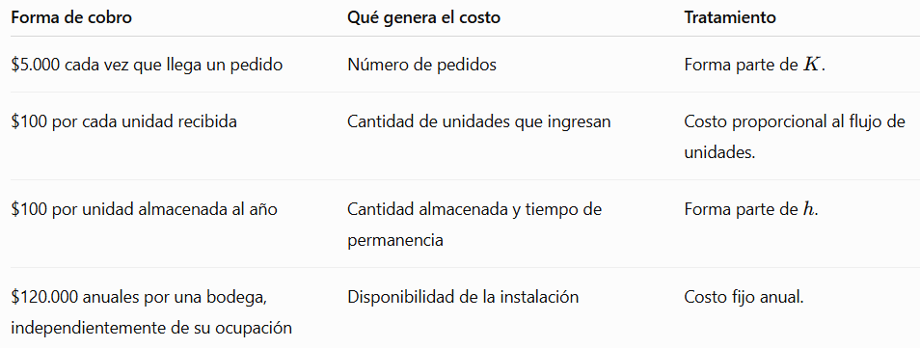
Costos relevantes
Clasificar un costo según cómo se genera
La palabra “almacenamiento” o “manipulación” por sí sola no determina dónde debemos incorporar un costo.

Slide 20


Costos relevantes
Clasificar un costo según cómo se genera
Por ejemplo, si se cobran $100 por recibir cada unidad, en operación estable el costo anual será:
Con la misma demanda anual, este costo permanece constante al modificar Q. En cambio, cobrar $100 por unidad almacenada al año implica:
La clasificación depende de si el costo se genera por pedido, por unidad que pasa por el sistema o por unidad que permanece en inventario.

Slide 21
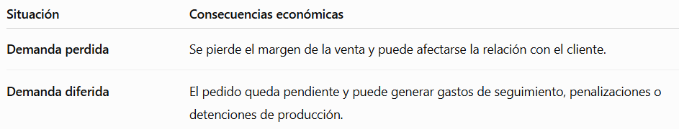
Costos relevantes
Costos de faltantes
Un faltante aparece cuando el inventario disponible no permite satisfacer una demanda.
La penalización puede depender de las unidades faltantes y, en algunos casos, del tiempo que permanecen pendientes. En el EOQ* básico exigiremos satisfacer la demanda sin faltantes, por lo que su función de costo no incorporará una penalización por quiebre.
* Economic Order Quantity – Modelo de gestión de inventarios determinista (por verse)

Slide 22
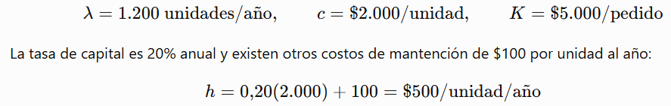
Costos relevantes
Costos fijos y costos relevantes para elegir el lote
Un costo es relevante para comparar políticas cuando su valor cambia entre las alternativas. Consideramos los costos que cambian al modificar la decisión. Excluimos los que permanecen constantes entre las alternativas. Ejemplo para comparar dos políticas
Supongamos una empresa con los siguientes datos ilustrativos:
Comparamos dos políticas: Consumo constante y reposición instantánea

Slide 23
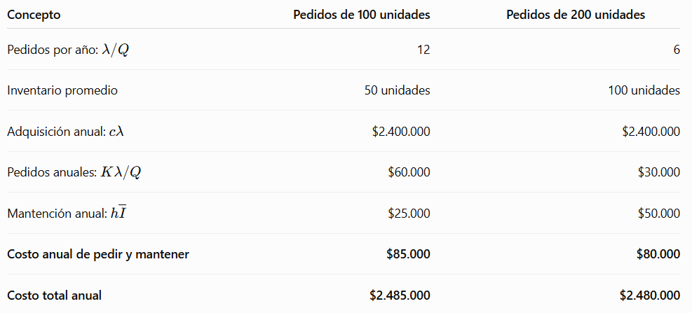
Costos relevantes
Costos fijos y costos relevantes para elegir el lote
Comparamos dos políticas: Consumo constante y reposición instantánea

Slide 24
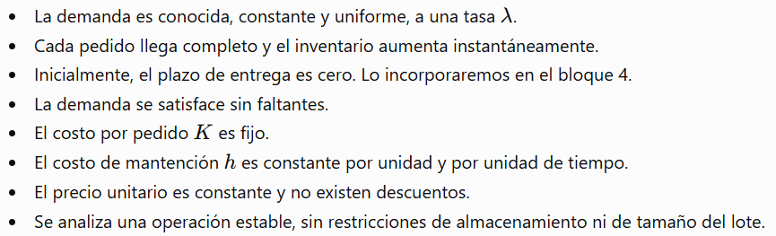
Modelo EOQ: Cant. Econ. de pedido
Supuestos del modelo básico
El modelo EOQ — Economic Order Quantity determina el tamaño de pedido que minimiza el costo anual de pedir y mantener inventario.
La pregunta central es: ¿Cuántas unidades conviene comprar en cada pedido para satisfacer una demanda conocida y constante?
Supuestos del modelo básico

Slide 25
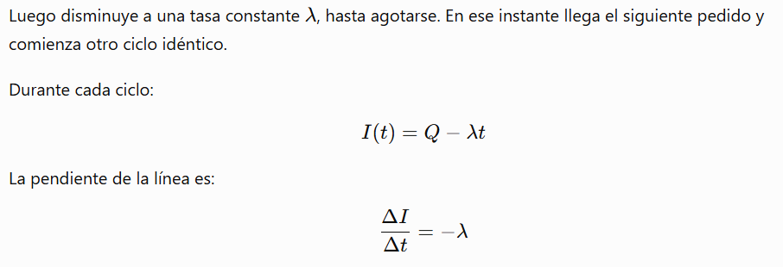
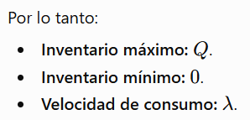
Modelo EOQ: Cant. Econ. de pedido
Comportamiento del inventario durante un ciclo
Al recibir un pedido de Q unidades, el inventario aumenta desde cero hasta Q.
Como la demanda y el tamaño del pedido son constantes, todos los ciclos tienen la misma duración.

Slide 26



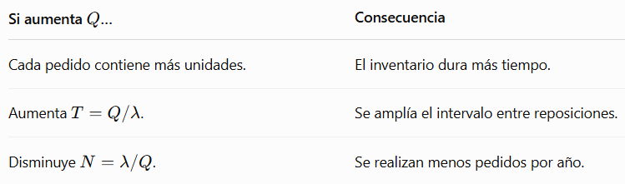
Modelo EOQ: Cant. Econ. de pedido
Duración del ciclo y número de pedidos
Un ciclo termina cuando se consumen las Q unidades:
Despejando:
Si la demanda está expresada en unidades por año, T queda expresado en años. El número promedio de pedidos por año es:
Esto permite interpretar el efecto de aumentar el lote:

Slide 27


Modelo EOQ: Cant. Econ. de pedido
Inventario promedio
El inventario disminuye linealmente desde Q hasta cero. Su promedio durante el ciclo es:
También podemos demostrarlo mediante el área del triángulo bajo la curva de inventario:
Cada unidad comprada permanece almacenada un tiempo distinto: Algunas se consumen inmediatamente y otras permanecen hasta el final del ciclo. El promedio recoge esa diferencia.
La expresión Q/2 corresponde al comportamiento lineal del inventario entre Q y cero que supone este modelo.

Slide 28



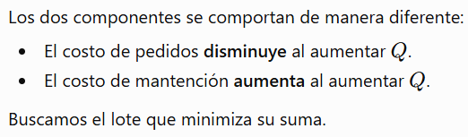
Modelo EOQ: Cant. Econ. de pedido
Formulación del problema
La variable de decisión es:
El costo anual de emitir pedidos es:
El costo anual de mantener inventario es:
El problema queda formulado como:

Slide 29


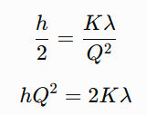

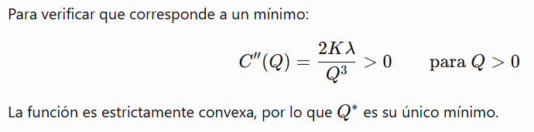
Modelo EOQ: Cant. Econ. de pedido
Formulación del problema: Derivación del lote óptimo
Derivamos la función de costo respecto de Q:
Igualamos a cero: Reordenando: Así obtenemos:
Este es el lote económico de pedido.

Slide 30


Modelo EOQ: Cant. Econ. de pedido
Formulación del problema: Interpretación económica del óptimo
Partimos de la condición:
Multiplicando ambos lados por Q*:
Por lo tanto, en el EOQ básico, el costo anual de pedidos es igual al costo anual de mantención cuando utilizamos el lote óptimo.
Esto es una propiedad de este modelo. La igualdad se obtiene de la condición que minimiza la función de costo.

Slide 31



Modelo EOQ: Cant. Econ. de pedido
Formulación del problema: Ejemplo
Utilizamos:
El lote óptimo es:
El resultado continuo corresponde a aproximadamente 155 unidades por pedido. El tiempo de ciclo es:

Slide 32


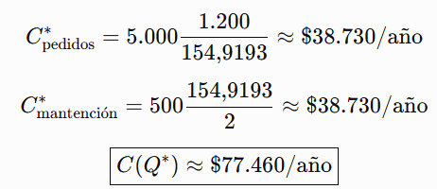
Modelo EOQ: Cant. Econ. de pedido
Formulación del problema: Ejemplo
El número promedio de pedidos por año es:
El inventario promedio es:
os costos anuales, calculados con el lote continuo sin redondear, son:

Slide 33
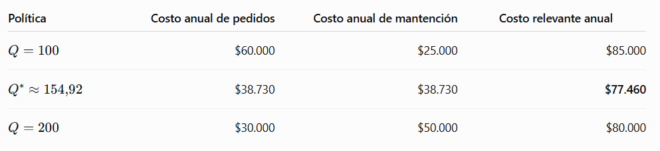
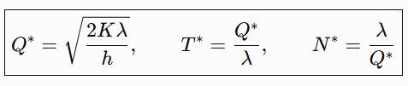
Modelo EOQ: Cant. Econ. de pedido
Formulación del problema: Ejemplo
La comparación con las alternativas anteriores queda así:
El modelo permite obtener tres resultados conectados:

Slide 34
Política de reposición:
¿Cuándo Pedir?
El EOQ nos permitió determinar cuánto pedir.
Ahora incorporaremos el tiempo que tarda el proveedor en entregar el pedido.
La pregunta central es:
¿Con cuánto inventario debemos emitir un pedido para que llegue justo cuando se agotan las existencias?

Slide 35
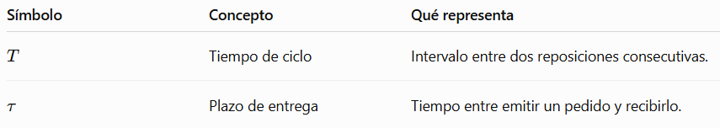

Política de reposición:
Tiempo de ciclo y plazo de entrega
Son dos tiempos diferentes:
El tiempo de ciclo depende del tamaño del lote y de la demanda:
El plazo de entrega depende del proceso de abastecimiento del proveedor.
Un pedido puede tardar más de un ciclo en llegar. En ese caso, debemos mantener varios pedidos pendientes simultáneamente.

Slide 36




Política de reposición:
Tiempo de ciclo y plazo de entrega
1. Punto de reorden cuando el plazo es menor que el ciclo:
Para evitar faltantes, debemos emitir el pedido cuando quede exactamente esa cantidad:
Aquí, R es el punto de reorden, expresado en unidades de inventario. La lógica se obtiene directamente del balance:
Queremos que llegue justo cuando el inventario se agota:
Por lo tanto:
La tasa de demanda y el plazo deben utilizar la misma unidad de tiempo.

Slide 37



Política de reposición:
Tiempo de ciclo y plazo de entrega: Aplicado al ejemplo
Adoptaremos un lote de Q=155 unidades, aproximadamente el EOQ calculado. Para trabajar en días, consideraremos 300 días de operación al año. La demanda diaria es:
El tiempo de ciclo es:
Si el proveedor demora 10 días, el punto de reorden es:

Slide 38

Política de reposición:
Tiempo de ciclo y plazo de entrega: Aplicado al ejemplo
La política consiste en:
Emitir un pedido de 155 unidades cuando queden 40 unidades disponibles. Las 40 unidades alcanzan para los diez días de espera.
Desde la última recepción, el momento de emisión será:
El pedido se emite el día 28,75 y llega el día 38,75.

Slide 39
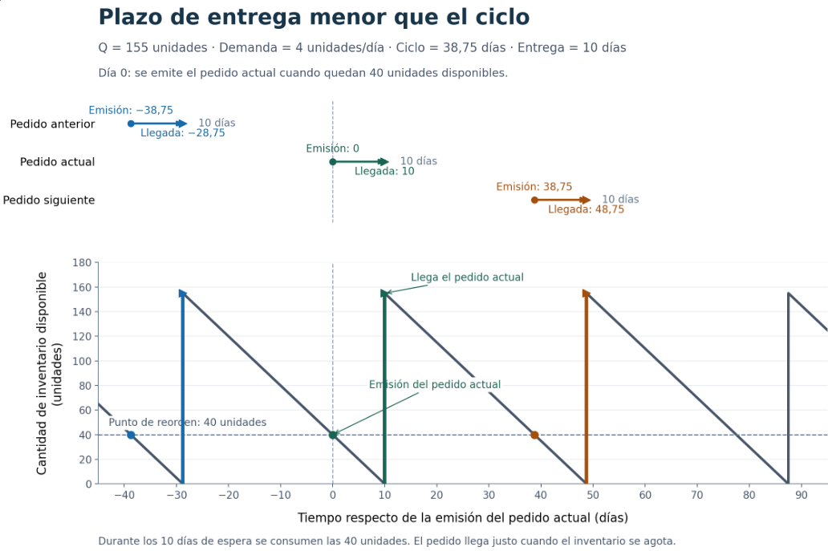
Política de reposición:

Slide 40
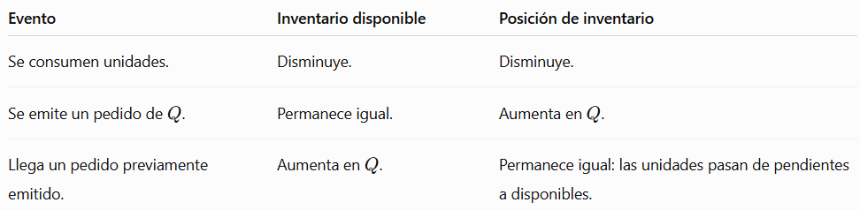
Política de reposición:
Inventario disponible y posición de inventario
Antes de estudiar plazos mayores que un ciclo, necesitamos distinguir:
Inventario disponible: Unidades que tenemos físicamente para satisfacer la demanda.
Pedidos pendientes: Unidades solicitadas que todavía no llegan.
Demanda pendiente: Unidades comprometidas con clientes que todavía no hemos entregado.
La posición de inventario reúne estos elementos:
En nuestro modelo determinista sin faltantes:
Su comportamiento es:

Slide 41

Política de reposición:
Inventario disponible y posición de inventario
La política de revisión continua (Q,R) puede expresarse de manera general así:
Cuando la posición de inventario alcanza R, emitir un pedido de Q unidades.
Para esta definición:
En el ejemplo de diez días, inmediatamente antes de emitir el pedido no hay pedidos pendientes, por lo que la posición y el inventario disponible coinciden en 40 unidades.

Slide 42

Política de reposición:
Punto de reorden medido sobre inventario disponible
2. Punto de reorden cuando el plazo es mayor que el ciclo:
Mantengamos:
Ahora supongamos que el proveedor demora 100 días.
La demanda durante ese plazo es:
Este valor supera el lote de 155 unidades. Las 400 unidades incluyen el inventario disponible y las unidades de pedidos anteriores que todavía deben llegar.
La operación requiere emitir pedidos con anticipación, sin esperar a recibir cada pedido para solicitar el siguiente.

Slide 43



Política de reposición:
Qué ocurre cuando el plazo supera el tiempo de ciclo
Para encontrarlo, separamos el plazo de entrega en ciclos completos y una fracción de ciclo:
El plazo contiene dos ciclos completos más una fracción. El tiempo restante es:
El punto de reorden físico es:
En general, utilizando una misma base de tiempo:

Slide 44

Política de reposición:
Qué ocurre cuando el plazo supera el tiempo de ciclo
Aplicamos los valores del ejemplo a
Emitimos un pedido de 155 unidades cuando quedan 90 unidades disponibles, considerando que existen dos pedidos anteriores pendientes de recepción.

Slide 45
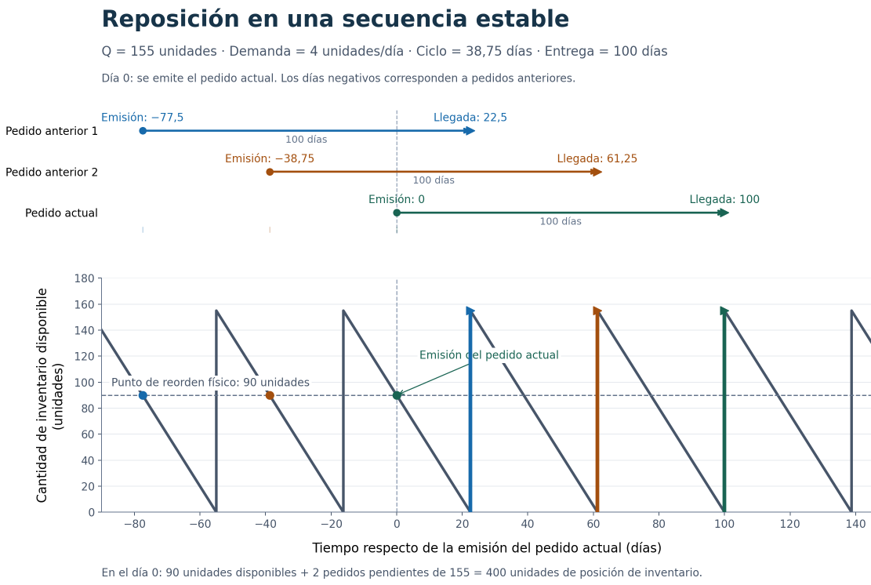
Política de reposición:
Qué ocurre cuando el plazo supera el tiempo de ciclo

Slide 46


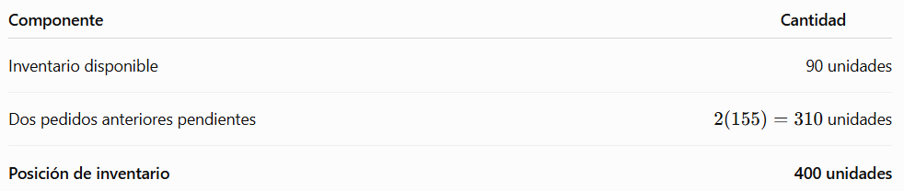

Política de reposición:
Qué ocurre cuando el plazo supera el tiempo de ciclo
También podemos escribir:
Para nuestro ejemplo:
Inmediatamente antes de emitir el nuevo pedido, tenemos:
Por lo tanto:

Slide 47
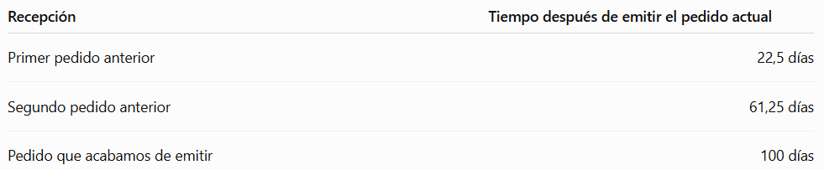
Política de reposición:
Qué ocurre cuando el plazo supera el tiempo de ciclo
Las dos formas de expresar el punto de reorden describen el mismo instante de decisión:
Sobre la posición de inventario: 400 unidades
Sobre el inventario disponible: 90 unidades
Desde ese instante, las recepciones ocurren así:
Las 90 unidades disponibles cubren los primeros 22,5 días. Los pedidos anteriores permiten continuar operando hasta que llegue el pedido actual.

Slide 48
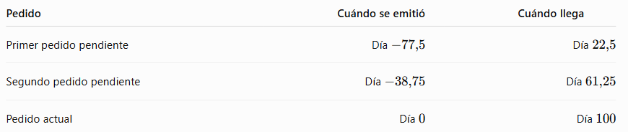

Política de reposición:
Qué ocurre cuando el plazo supera el tiempo de ciclo
Tomemos como día 0 el momento en que emitimos el pedido actual, cuando quedan 90 unidades disponibles. Cada pedido demora 100 días en llegar:
Por ejemplo, el primero llega en:

Slide 49
Política de reposición:
Qué ocurre cuando el plazo supera el tiempo de ciclo
Tomemos como día 0 el momento en que emitimos el pedido actual, cuando quedan 90 unidades disponibles. Cada pedido demora 100 días en llegar:
Así se sostiene el abastecimiento:
Las 90 unidades disponibles alcanzan para 90/4=22,5 días.
En ese momento llega el primer pedido de 155 unidades, que dura 38,75 días.
Al agotarse, el día 61,25, llega el segundo pedido.
Este dura hasta el día 100, cuando llega el pedido actual.
Los pedidos se emiten cada 38,75 días y cada uno llega 100 días después. Esta secuencia supone que el sistema ya está operando de forma estable.

Slide 50

Sensibilidad y restricciones operativas
¿Cómo cambia la decisión cuando cambian los datos o cuando el lote óptimo no cumple las condiciones de operación?
Distinguiremos dos situaciones:
Sensibilidad: Cambian la demanda o los costos.
Restricciones: Las condiciones operativas limitan las cantidades que podemos pedir.
Sensibilidad del lote económico

Slide 51
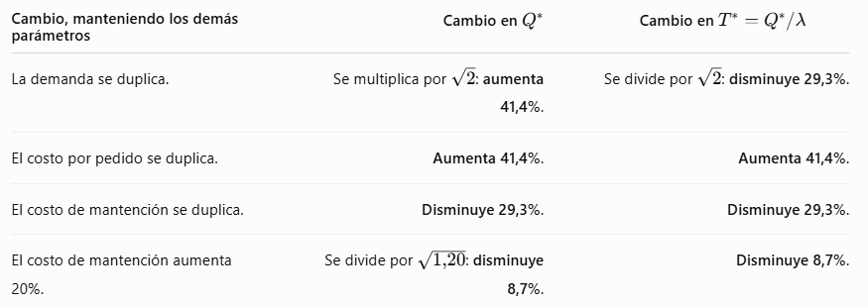

Sensibilidad y restricciones operativas
¿Cómo cambia la decisión cuando cambian los datos o cuando el lote óptimo no cumple las condiciones de operación?
Por ejemplo, cuando la demanda se duplica:

Slide 52
Sensibilidad y restricciones operativas
¿Cómo cambia la decisión cuando cambian los datos o cuando el lote óptimo no cumple las condiciones de operación?
Por ejemplo, cuando la demanda se duplica:
Aumenta la cantidad comprada en cada pedido, pero también aumenta la frecuencia de compra, porque la demanda crece más que el lote.
Además, reducir el costo de preparación o pedido permite trabajar con lotes menores. Esta relación conecta el EOQ con las iniciativas de reducción de preparaciones.

Slide 53
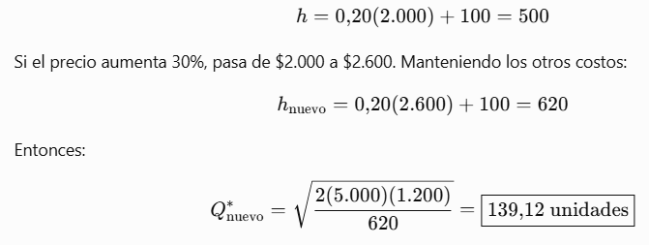
Sensibilidad y restricciones operativas
Efecto del precio unitario
Sin embargo, el precio puede afectar indirectamente al EOQ mediante el costo de mantención si: h=ic
Un aumento de c aumenta h y reduce el lote económico. En nuestro ejemplo:

Slide 54




Sensibilidad y restricciones operativas
Sobrecosto de utilizar un lote diferente del óptimo
Para una política de tamaño Q, el costo relevante anual es:
El sobrecosto absoluto es:
El sobrecosto porcentual es:
Otra manera de presentarlo, solamente utilizando el tamaño de los lotes:
La función de costo es relativamente plana cerca del óptimo. Una modificación moderada del lote puede generar un sobrecosto pequeño y facilitar la operación. Estos porcentajes corresponden al costo de pedir y mantener inventario, excluyendo adquisición y otros costos constantes.

Slide 55




Sensibilidad y restricciones operativas
Restricción de capacidad de almacenamiento
En el EOQ básico, el inventario máximo es Q. Si la bodega admite como máximo B unidades:
El problema pasa a ser:
La solución es:
Con nuestros datos, el EOQ es 154,92 unidades.
Si la bodega admite 200 unidades, el EOQ es factible.
Si admite 120 unidades, debemos pedir 120 unidades.
En este segundo caso:

Slide 56


Sensibilidad y restricciones operativas
Restricción de capacidad de almacenamiento
El sobrecosto respecto del óptimo es:
Equivale a 3,28% del costo relevante óptimo.
Con demanda de 4 unidades por día, el nuevo ciclo será:
La limitación de espacio obliga a comprar con mayor frecuencia.

Slide 57




Sensibilidad y restricciones operativas
Restricción por vida útil
Supongamos que el producto puede permanecer almacenado como máximo L días desde su recepción.
Con demanda constante, reposición completa y sin inventario remanente de lotes anteriores, debemos consumir el lote antes del vencimiento:
Como T=Q/d, utilizando demanda diaria:
Si la vida útil es de 30 días:
La solución será nuevamente:
La vida útil limita la duración del ciclo y, por esa vía, el tamaño del pedido.

Slide 58





Sensibilidad y restricciones operativas
Cantidad mínima de compra
Si el proveedor exige un pedido mínimo de M unidades:
La solución continua es:
Por ejemplo, con un mínimo de 200 unidades:
Su costo relevante anual es:
Si simultáneamente existe un máximo B, debemos verificar:
Si el mínimo supera el máximo permitido, las condiciones son incompatibles. Por ejemplo, exigir al menos 200 unidades cuando el producto vence antes de consumir 120 requiere modificar las condiciones de abastecimiento.

Slide 59

Sensibilidad y restricciones operativas
Cantidades enteras y múltiplos de compra
Cuando las unidades son indivisibles, comparamos los dos enteros que rodean al óptimo continuo:
Q* = 154,92
Por lo tanto, elegimos 155 unidades.
Si el proveedor exige múltiplos de 30, los candidatos vecinos son:
Elegimos 150 unidades. El sobrecosto respecto del óptimo continuo es de aproximadamente $40,33 anuales. La regla es comparar los costos de las cantidades factibles vecinas, considerando también los mínimos y máximos existentes.

Slide 60

Sensibilidad y restricciones operativas
Políticas con una frecuencia establecida
Una organización puede fijar de antemano cuándo comprar: cada semana, cada mes o en fechas acordadas con el proveedor.
La tasa y el intervalo deben estar expresados en la misma base de tiempo. Después calculamos C(Q) y lo comparamos con C(Q*). Esto permite cuantificar cuánto cuesta adoptar una frecuencia conveniente para la organización.
IMPORTANTE - Para cualquier restricción, seguiremos esta secuencia:
Calcular el EOQ sin restricciones.
Verificar si es factible.
Determinar la mejor cantidad permitida.
Calcular el nuevo ciclo y el sobrecosto.

Slide 61


Modelo EPQ*: lote económico de producción
Qué cambia respecto del EOQ
La pregunta central es: ¿Cuál es el tamaño de lote que minimiza los costos de preparación y mantención cuando la tasa de producción es finita?
En EOQ, recibimos todo el lote en un instante. En EPQ, la producción incorpora unidades progresivamente. Durante la corrida ocurren dos movimientos simultáneos:
Para trabajar con este esquema de lotes, necesitamos:
La producción debe superar el consumo para generar inventario que permita satisfacer la demanda cuando la corrida termine.
Conservamos los supuestos de demanda constante, ausencia de faltantes y costos constantes. Inicialmente, consideraremos despreciable el tiempo de preparación, aunque cada corrida incurre en un costo fijo K.

Slide 62
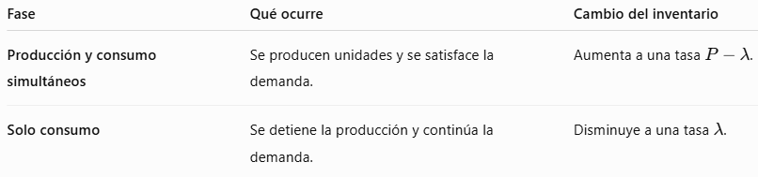
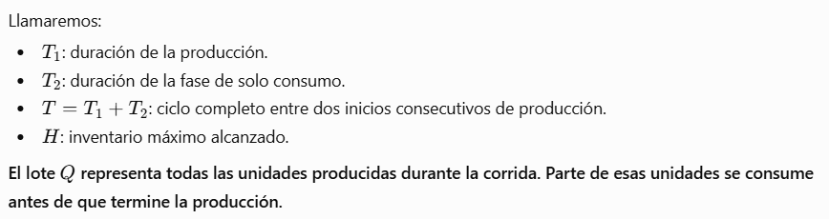
Modelo EPQ*: lote económico de producción
Las dos fases del ciclo

Slide 63

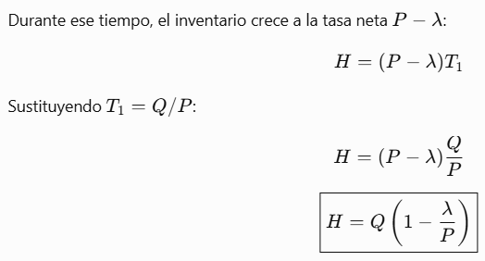

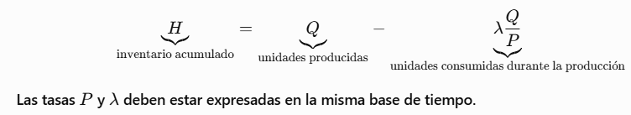
Modelo EPQ*: lote económico de producción
Duración de la producción e inventario máximo
Si producimos Q unidades a una tasa P:
Entonces:
También podemos interpretarlo como un balance:

Slide 64





Modelo EPQ*: lote económico de producción
Duración del ciclo e inventario promedio
Después de terminar la corrida, consumimos el inventario máximo H:
El ciclo completo es:
Simplificando:
Como en EOQ, las unidades producidas en cada ciclo deben igualar las unidades consumidas durante ese ciclo. Para calcular el inventario promedio, utilizamos el área bajo la curva. Las dos fases forman un triángulo de altura H y base T:

Slide 65
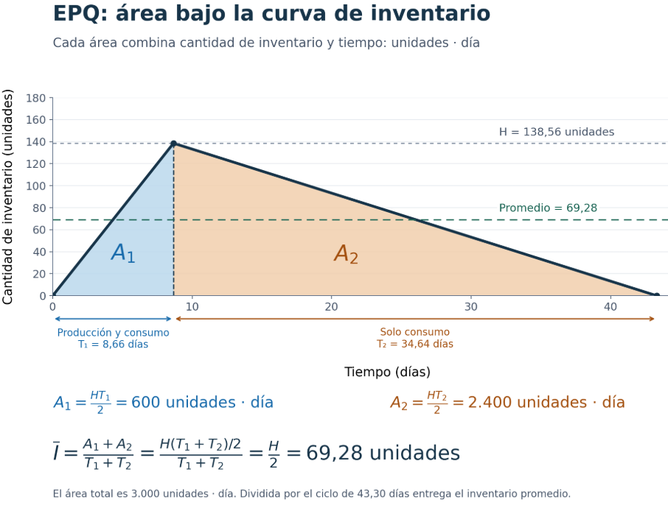
Modelo EPQ*: lote económico de producción
Duración del ciclo e inventario promedio

Slide 66




Modelo EPQ*: lote económico de producción
Función de costo y lote óptimo
La variable de decisión es:
Q: Unidades producidas en cada corrida
El número de corridas por año:
El costo anual de preparación será:
El costo anual de mantención será:
Así, minimizamos:

Slide 67



Modelo EPQ*: lote económico de producción
Función de costo y lote óptimo
Derivamos e igualamos a cero:
Despejando:
La segunda derivada es positiva:
Por lo tanto, corresponde al mínimo de la función.

Slide 68
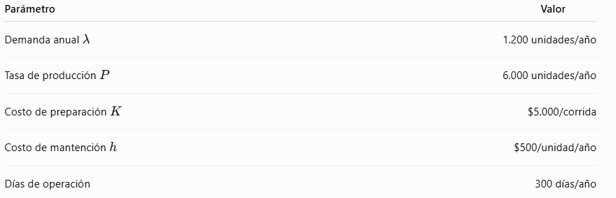
Modelo EPQ*: lote económico de producción
Aplicación a nuestro Ejemplo
Para aislar el efecto de la reposición gradual, mantendremos la misma demanda y los mismos costos, y agregaremos una tasa de producción:

Slide 69
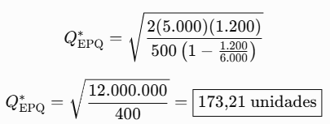
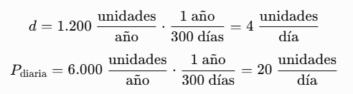
Modelo EPQ*: lote económico de producción
Aplicación a nuestro Ejemplo
El lote óptimo es:
Convertimos ambas tasas a días:
Durante la producción, el inventario aumenta a: 20 - 4 = 16 unidades al día

Slide 70




Modelo EPQ*: lote económico de producción
Aplicación a nuestro Ejemplo
La duración de la corrida es:
El inventario máximo es:
Durante la corrida se consumen aproximadamente: 4 * 8,6603 = 34,64
Por eso, al terminar de producir: 173,21 – 34,64 = 138,56
La fase de solo consumo dura:
Y el ciclo completo:

Slide 71
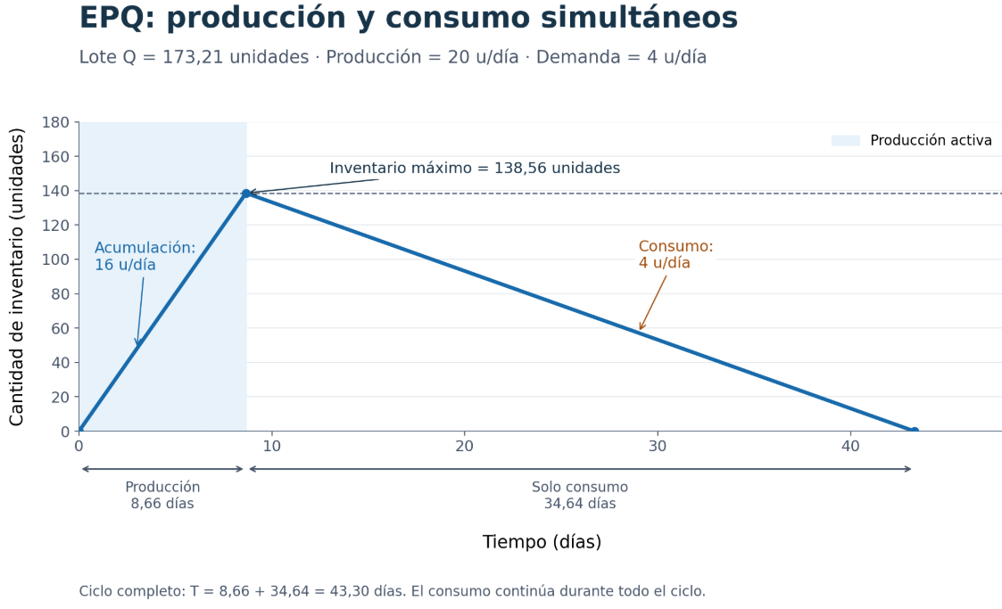
Modelo EPQ*: lote económico de producción
Aplicación a nuestro Ejemplo

Slide 72


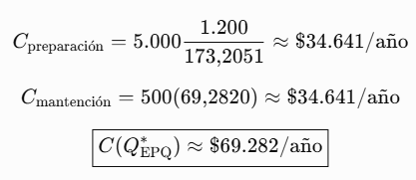
Modelo EPQ*: lote económico de producción
Inventario promedio y costos del ejemplo
El inventario promedio es:
El número promedio de corridas por año es:
Los costos anuales son:
Como en EOQ, en el óptimo los costos anuales de preparación y mantención son iguales.

Slide 73


Descuentos por cantidad
¿Por qué vuelve a aparecer el costo de compra?
La pregunta central es:
¿conviene aumentar el tamaño del pedido para acceder a un menor precio unitario?
Retomamos el modelo EOQ, con demanda constante y recepción completa del pedido. Ahora agregamos una tabla de precios que depende de Q.
En el EOQ básico, el costo anual de compra era:
Como c era constante, ese costo era igual para cualquier tamaño de pedido y podíamos excluirlo de la optimización.
Con descuentos, el precio depende de Q:
Ahora sí debemos incluirlo, porque distintas políticas de pedido pueden generar distintos costos anuales de compra. La demanda anual sigue siendo la misma. Lo que cambia es el precio pagado por esas unidades.

Slide 74
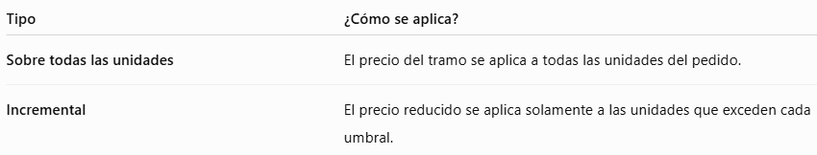
Descuentos por cantidad
Dos tipos de descuentos
Por ejemplo, si el descuento comienza en 200 unidades y pedimos 250:
Todas las unidades: Las 250 reciben el precio reducido.
Incremental: Las primeras 200 mantienen su precio original y las siguientes 50 reciben el descuento.
Comencemos con el descuento sobre todas las unidades.

Slide 75
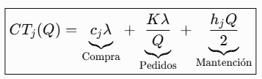


Descuentos por cantidad
Función de costo anual
Para un tramo de precios j:
Si la mantención se calcula como una proporción anual i del valor del producto:
Entonces:
Aquí i es una tasa anual. Por ejemplo, i=10% significa que mantener una unidad durante un año cuesta el 10% de su precio.
Si el enunciado entrega un h fijo e independiente del precio, usamos ese h en todos los tramos.

Slide 76
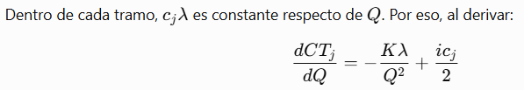

Descuentos por cantidad
Un EOQ para cada precio, pero con restricciones
Obtenemos:
Sin embargo, cada EOQ solo es válido si pertenece al tramo de precios usado para calcularlo.
Un EOQ de 157 unidades calculado con un precio disponible desde 400 unidades no permite acceder a ese precio. Debemos evaluar el umbral de 400.

Slide 77

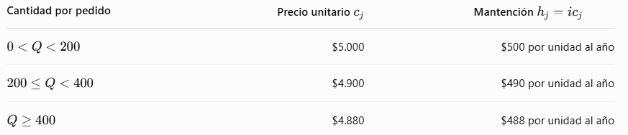
Descuentos por cantidad
Ejemplo con los datos que veníamos utilizando
Mantenemos:
Agregamos una tasa de mantención anual i=10% y esta tabla ilustrativa:

Slide 78
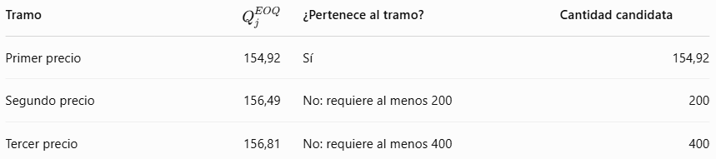
Descuentos por cantidad
Ejemplo con los datos que veníamos utilizando
Calculamos los EOQ:

Slide 79
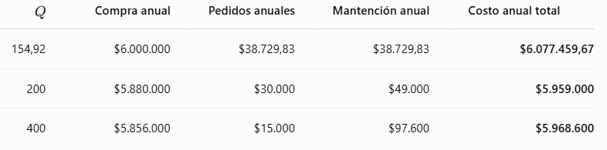
Descuentos por cantidad
Ejemplo con los datos que veníamos utilizando
Comparamos el costo anual de las tres cantidades candidatas:

Slide 80
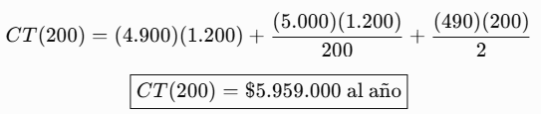

Descuentos por cantidad
Ejemplo con los datos que veníamos utilizando
Para Q = 200
Por lo tanto:
El precio unitario más bajo no genera necesariamente el menor costo total. Al pasar de 200 a 400 unidades:
Ahorramos $24.000 anuales en compra.
Ahorramos $15.000 anuales en pedidos.
Aumentamos $48.600 anuales en mantención.
El efecto neto es un aumento de $9.600 al año. Por eso conviene pedir 200.

Slide 81
Descuentos por cantidad
Procedimiento para descuentos sobre todas las unidades
Para cada tramo:
Calcular su EOQ.
Verificar si pertenece al intervalo.
Si queda por debajo del límite inferior, evaluar ese límite.
Si queda por encima del límite superior, descartar ese EOQ.
Comparar los costos anuales de los candidatos, usando el precio correspondiente a cada cantidad.
La solución puede estar en un EOQ válido o en un umbral de descuento.

Slide 82
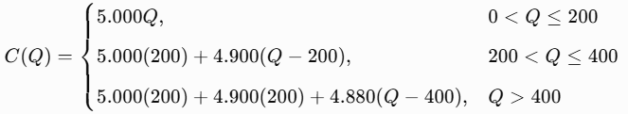


Descuentos por cantidad
¿Qué cambia con descuentos incrementales?
Debemos calcular primero el costo de compra de un pedido completo, que llamaremos C(Q). Con la misma tabla de precios, pero aplicada incrementalmente:
El precio promedio pagado por unidad es:
Valorando el inventario al costo promedio de compra:
La diferencia clave es que no podemos usar el precio del último tramo para valorar todo el pedido: Las primeras unidades conservan sus precios anteriores.

Slide 83
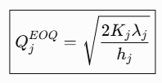
Inventarios de varios productos con restricciones de recursos
Sin restricciones compartidas, cada producto tiene su propio EOQ
Hasta ahora hemos calculado el lote óptimo de un producto. Cuando varios productos comparten una bodega o un presupuesto, sus decisiones pueden quedar vinculadas.
La pregunta central es: ¿qué cantidades debemos pedir de cada producto para minimizar el costo total, respetando los recursos disponibles?
Para cada producto j:

Slide 84
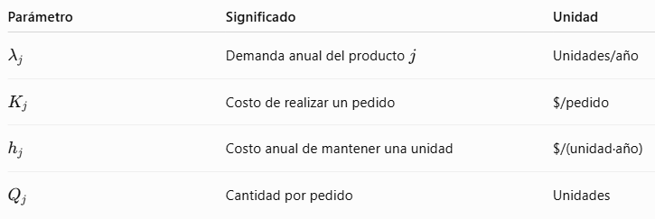
Inventarios de varios productos con restricciones de recursos
Sin restricciones compartidas, cada producto tiene su propio EOQ
Donde:
Si los productos no comparten restricciones ni costos de pedido, podemos optimizarlos por separado.

Slide 85



Inventarios de varios productos con restricciones de recursos
¿Qué restricciones pueden vincularlos?
Dos ejemplos son el capital invertido y el espacio disponible. Presupuesto para almacenar todos los lotes completos:
Capacidad para almacenar todos los lotes completos:
Por ejemplo:
Estas restricciones reservan capacidad para el caso en que todos los lotes estén completos simultáneamente, que es el supuesto utilizado en esta sección del libro.

Slide 86
Inventarios de varios productos con restricciones de recursos
¿Qué restricciones pueden vincularlos?
Dos ejemplos son el capital invertido y el espacio disponible. Presupuesto para almacenar todos los lotes completos:
Capacidad para almacenar todos los lotes completos:
Por ejemplo:
Estas restricciones reservan capacidad para el caso en que todos los lotes estén completos simultáneamente.

Slide 87
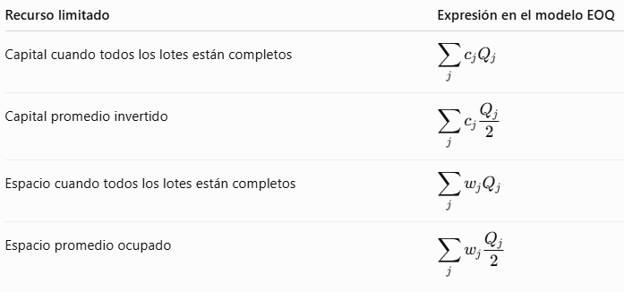
Inventarios de varios productos con restricciones de recursos
Atención: inventario máximo y promedio
Dos ejemplos son el capital invertido y el espacio disponible. Presupuesto para almacenar todos los lotes completos:
Debemos identificar qué limita realmente el enunciado:
Una restricción de espacio promedio no garantiza que el inventario quepa en cada instante.
Si escalonamos las recepciones, podemos reducir el máximo conjunto. Eso requiere analizar también cuándo llegan los pedidos.

Slide 88
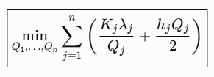
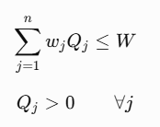
Inventarios de varios productos con restricciones de recursos
Formulación del problema
Con una restricción de espacio:
Sujeto a:
Sin embargo, los precios sí aparecen en una restricción de presupuesto, porque determinan cuánto capital requiere cada lote.

Slide 89
Inventarios de varios productos con restricciones de recursos
Primero comprobamos si los EOQ son factibles
Calculamos los EOQ individuales y evaluamos el recurso que necesitan.
Si cumplen la restricción, esos EOQ también resuelven el problema conjunto.
Si exceden el recurso disponible, debemos ajustar los lotes.
Reducir los lotes disminuye el inventario, pero aumenta la frecuencia de pedidos. Por eso buscamos la combinación que cumpla la restricción con el menor aumento de costo.

Slide 90

Inventarios de varios productos con restricciones de recursos
Ejemplo: dos productos y un presupuesto compartido
Consideremos estos datos:

Slide 91


Inventarios de varios productos con restricciones de recursos
Ejemplo: dos productos y un presupuesto compartido
En ambos productos, la mantención corresponde al 20% anual de su precio.
Los EOQ son:
El capital requerido para tener ambos lotes completos es:
Pero disponemos de $300.000. Los EOQ individuales no son factibles.

Slide 92





Inventarios de varios productos con restricciones de recursos
Un caso especial: Reducción proporcional
Para una restricción de presupuesto, si todos los productos tienen la misma tasa anual de mantención:
La solución continua se obtiene multiplicando todos los EOQ por el mismo factor:
En nuestro ejemplo:
Por lo tanto:
Comprobamos:

Slide 93

Inventarios de varios productos con restricciones de recursos
Un caso especial: Reducción proporcional
El efecto sobre los costos anuales es:
La restricción reduce el capital requerido en $100.000, a cambio de un aumento del costo operativo de $3.333,33 al año. La reducción proporcional es óptima bajo esa condición común de mantención; no es una regla general para cualquier restricción.

Slide 94



Inventarios de varios productos con restricciones de recursos
Caso general: Los productos se ajustan en proporciones distintas

Slide 95


Inventarios de varios productos con restricciones de recursos
Caso general: Los productos se ajustan en proporciones distintas
Entonces:

